Slide 6
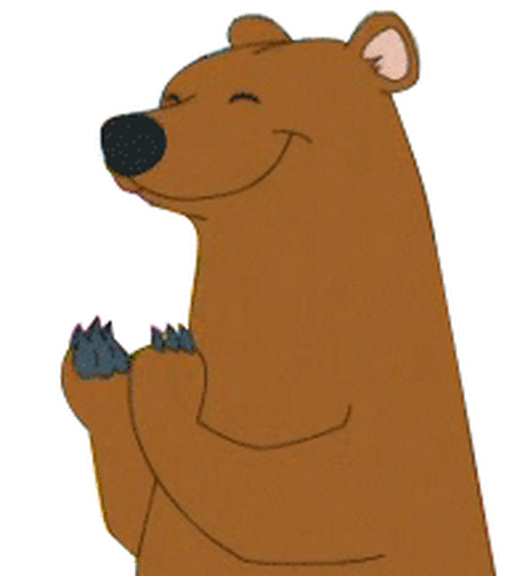
Молодцы!!!

Slide 7
ИНФОРМАЦИЯ И ЕЁ СВОЙСТВА

Slide 8
Информация и сигнал
Информация для человека - это содержание сигналов (сообщения), воспринимаемых человеком непосредственно или с помощью специальных устройств, расширяющее его знания об окружающем мире и протекающих в нём процессах.
В обыденной жизни под информацией понимают сообщения, сведения о чём-либо, которые получают и передают люди.

Slide 9
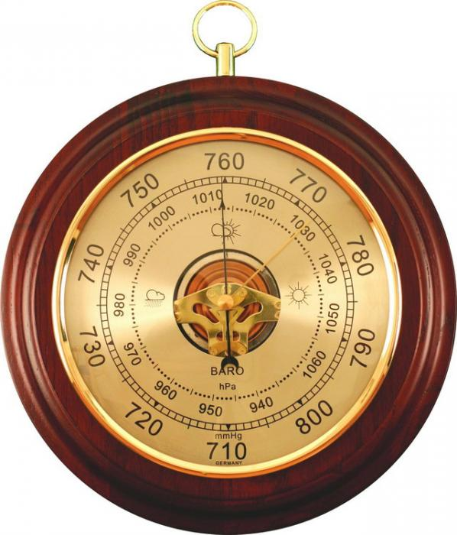
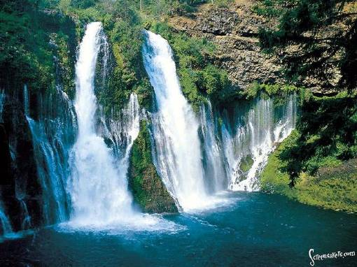
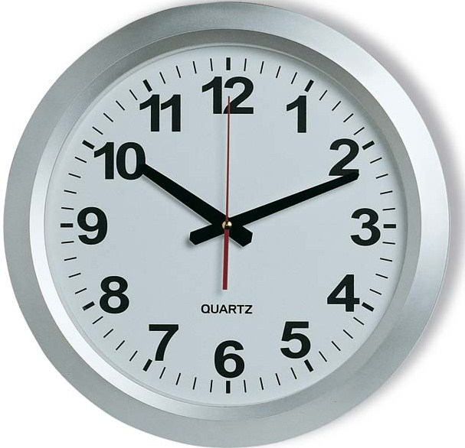
Информация содержится:
в показаниях часов и других приборов
в речи людей
в текстах книг
в звуках и видах природы

Slide 10
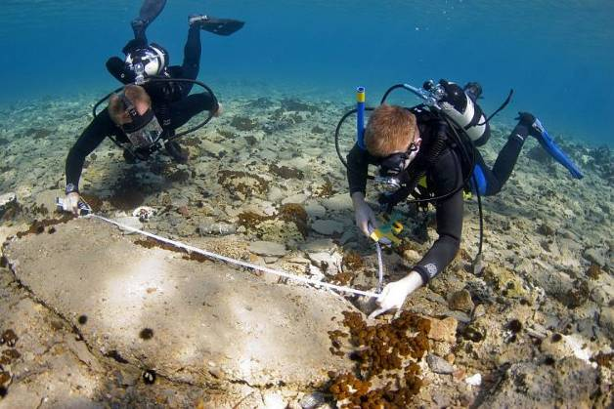
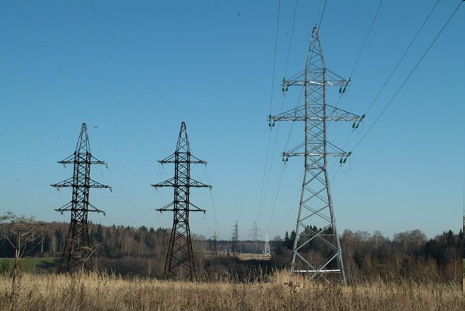
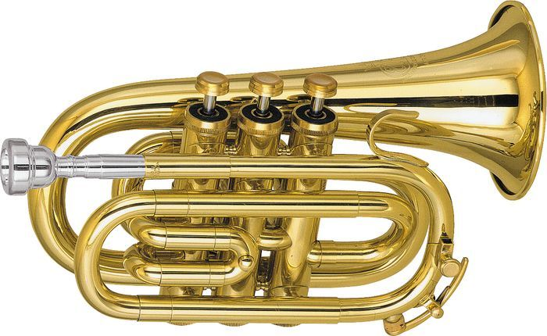
Каждый материальный объект, с которым происходят изменения, становится источником информации. Эту информацию мы получаем в виде сигналов.
Различают сигналы
световые
звуковые
тепловые
механические
электрические

Slide 12
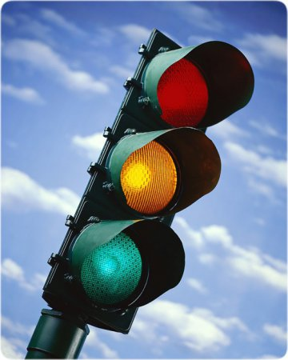
Непрерывный сигнал принимает бесконечное множество значений из некоторого диапазона. Между значениями, которые он принимает, нет разрывов.
Дискретный сигнал принимает конечное число значений. Все значения дискретного сигнала можно пронумеровать целыми числами.
Речь человека

Slide 13
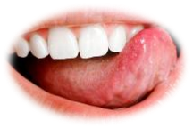
Виды информации
По способу восприятия человеком информация может быть разделена на следующие виды:
визуальная
аудиальная
обонятельная
тактильная
вкусовая

Slide 14
Полнота
Актуальность
Понятность
Свойства информации
Достоверность
Полезность
Объективность

Slide 15
Самое главное
Информация для человека — это содержание сигналов (сообщения), которые он получает из различных источников.
Сигналы могут быть:
непрерывными - они принимают бесконечное множество значений из некоторого диапазона;
дискретными – они принимают конечное число значений, которые можно пронумеровать.
По способу восприятия человеком выделяют визуальную, аудиальную, обонятельную, вкусовую, тактильную информацию.
Объективность, достоверность, полноту, актуальность, полезность и понятность называют свойствами информации.
Одна и та же информация может обладать разными свойствами для разных людей.

Slide 16
Задания
Укажите тип сигнала (дискретный или непрерывный), соответствующий графическим изображениям
F
F
t
t

Slide 17
Задание
Установите соответствие между свойствами информации и их описаниями
Информация выражена на языке,
доступном для получателя
Объективность
Информация позволяет получателю
решать стоящие перед ним задачи
Достоверность
Информация важна, существенна
в настоящий момент времени
Актуальность
Информация достаточна для
понимания ситуации
и принятия решения
Полезность
Понятность
Информация отражает истинное
положение дел
Полнота
Информация не зависит от чьего
либо мнения

Slide 18
Опорный конспект
Информация для человека — это содержание сигналов
(сообщения), которые он получает из различных источников
Дискретные
Виды
информации
Сигналы
Непрерывные
Визуальная
Объективность
Вкусовая
Полнота
Тактильная
Понятность
Свойства
информации
Аудиальная
Актуальность
Обонятельная
Достоверность
Полезность

